Slide 1
2D 게임프로그래밍
2011181033 이건희

Slide 2
INDEX
1. 게임 컨셉
2. 개발 범위
개발 진행상황
Commit 통계
자체평가

Slide 3
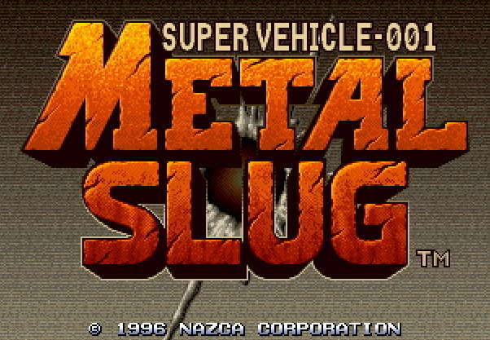
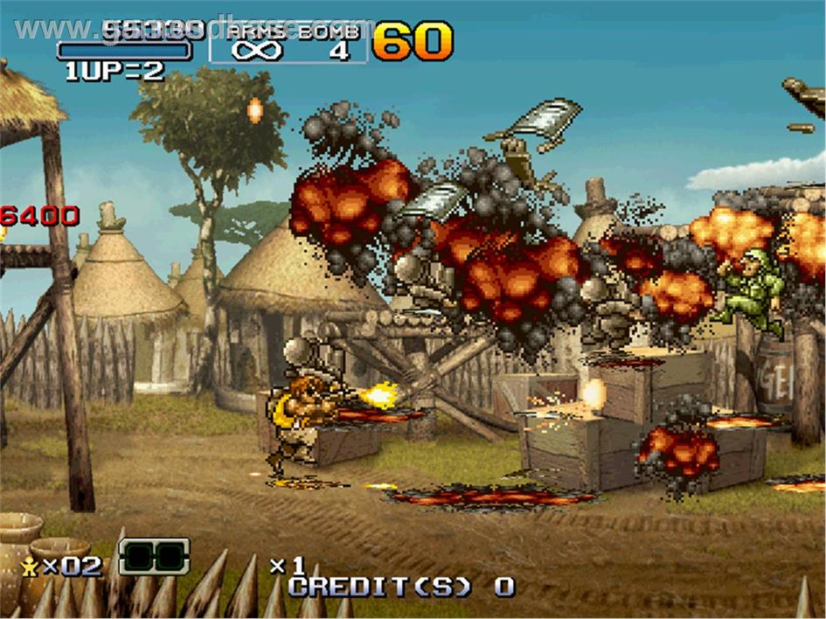
1.게임 컨셉
횡스크롤 액션 아케이드 게임
소수 정예 병사가 적진에 침투하여 인질 구출 및 군사기지(보스) 파괴가 목적!

Slide 4
2. 개발 범위
내용 | 최소 범위 | 추가 범위
캐릭터 컨트롤 | 좌우상하,대각선 총 8방향 | 앉기
캐릭터 기술 | 키보드 A키 전방 사격, S키 점프 D키 폭탄 투척, * 적과 근접 시 A키 근접 공격 | -
맵 | 스테이지 2개로 구성 | 스테이지 추가
적 AI | 주인공을 향해 사격 및 폭탄 투척 | 주인공을 향해 점프 후 근접 공격
게임기능 | 인질 구출을 통한 점수 증가 및 아이템 획득 | 탑승물 추가
아이템 | 특수 무기 3종(라이플, 샷건, 화염방사기) ,폭탄 보급 아이템 구현 | 특수 폭탄 구현
애니메이션 | 대기자세, 달리기, 점프, 사격(4종), 근접공격, 폭탄 등 약 9종이상 | 적 탑승물 애니 추가
사운드 | 사격, 폭발, 메인 화면, 게임진행 BGM, 사망 시 비명소리 등 약 5종 이상

Slide 5
3.개발 진행상황
1주차 | 게임 리소스 수집
2주차 | 계획 | 캐릭터 오브젝트 및 애니메이션 구현
 | 결과 | 캐릭터 오브젝트 및 애니 구현 미완료(30%)
3주차 | 계획 | 캐릭터 조작(마우스x) 및 기술 구현
 | 결과 | 캐릭터 조작(마우스x) 및 기술 구현 미완료(30%)
4주차 | 적 오브젝트 및 애니메이션 구현
5주차 | 적 AI 구현 후 충돌 체크
6주차 | 중간 점검 후 아이템 및 점수 구현
7주차 | 시작, 종료 화면, 스테이지 구현
8주차 | UI 및 사운드 추가
9주차 | 최종 테스트 및 버그 수정
10주차 | 추가 최종 점검 및 릴리즈

Slide 6
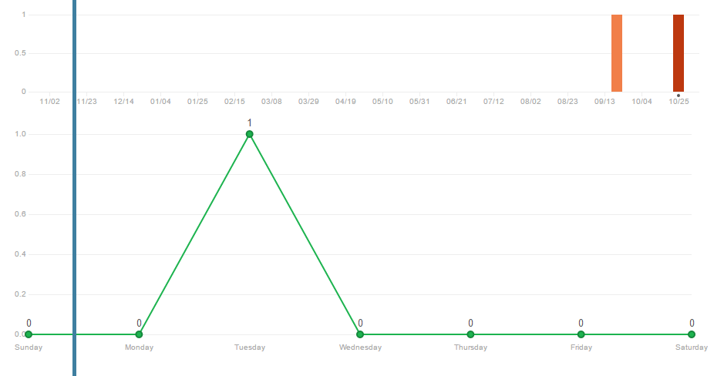
4.Commit 통계

Slide 7
5.자체평가
평가항목 | 평가 (A:매우잘함,B:잘함,C:보통,D:못함,E:매우못함)
발표자료에 포함할 내용을 다 포함했는가? | A
계획 대비 일정은 잘 지켰는가? | C
게임 프로토타입은 실행이 잘 되는가? | B
동영상의 화면과 소리 상태는 양호한가? | A

